Slide 1
第八章 影像復原
8.1 前言
影像復原（image restoration）指的是去除或減少影像取得過程中發生的劣化現象。
有些是使用鄰域運算便可完成，有些則須進行頻率域處理。

Slide 2
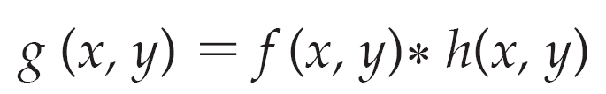
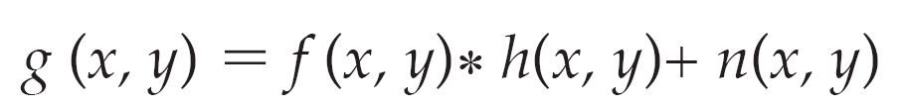
8.1.1 影像品質劣化的模型
f(x, y) :影像 h(x, y) :空間濾波器
記號* 代表旋積。
若n(x, y) 代表可能發生的隨機錯誤，則劣化的影像可以寫成：

Slide 3
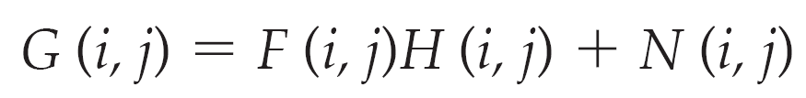
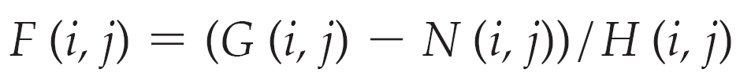
8.1.1 影像品質劣化的模型
我們也可以在頻率域寫出同樣的運算，因為傅利葉轉換的線性屬性，旋積代換成相乘，相加仍然是相加。
若已知H 與N 的數值，則可將上述方程式寫成：
這種方法並不實用

Slide 4
8.2 雜訊
雜訊（noise）－－ 因為外來干擾而造成任何形式的影像訊號劣化。
錯誤顯示在輸出影像上的形式，會依照訊號所受干擾的類型而有所不同。
一般都可以分析出會發生何種錯誤，影像會出現哪一種類型的雜訊，因此可以選擇最適合的方法來去除雜訊效果。

Slide 5
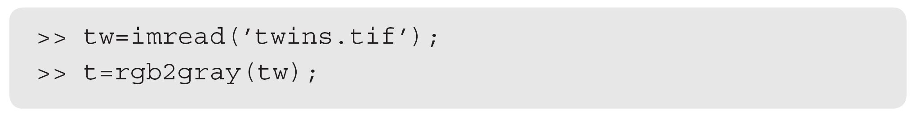
8.2.1 鹽和胡椒雜訊
又稱為脈衝雜訊（impulse noise）、散粒雜訊（shot noise）或二元雜訊（binary noise）。鹽和胡椒雜訊（Salt and Pepper Noise）可能是因為影像訊號受到突如其來的強烈干擾而產生，呈現方式是整個影像任意散布黑色或白色（或兩者皆有）的像素。

Slide 6


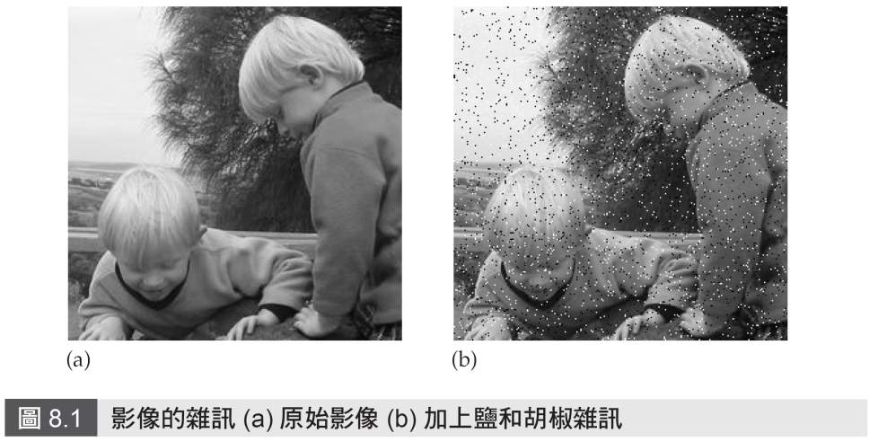
圖 8.1
>> imshow(t)
>> figure, imshow(t_sp)

Slide 7

8.2.2 高斯雜訊
高斯雜訊（Gaussian noise）是白雜訊（white noise）的理想形態，是由訊號中隨機的擾動而造成。
若設影像為I，高斯雜訊為N，兩者相加便可得到有雜訊的影像：

Slide 8

8.2.3 斑點雜訊
像素值乘上亂數數值，則會產生斑點（speckle）雜訊（或簡稱斑點），因此又稱為乘積雜訊（multiplicative noise）。
函數imnoise可以產生斑點雜訊：

Slide 9
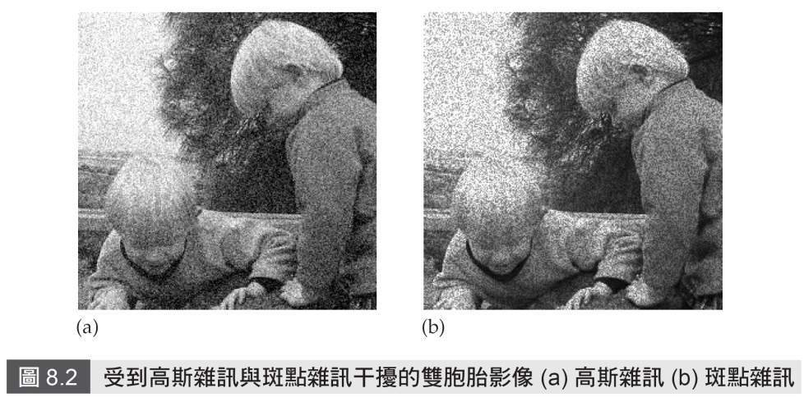
圖 8.2

Slide 10
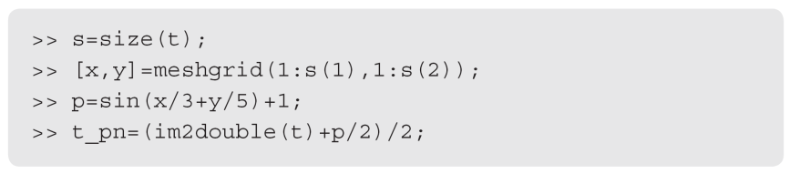
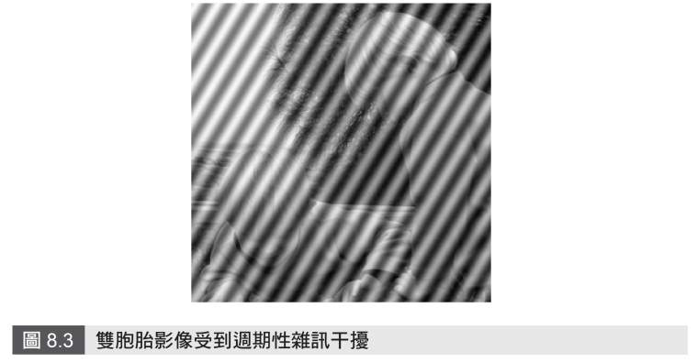
8.2.4 週期性雜訊

Slide 11


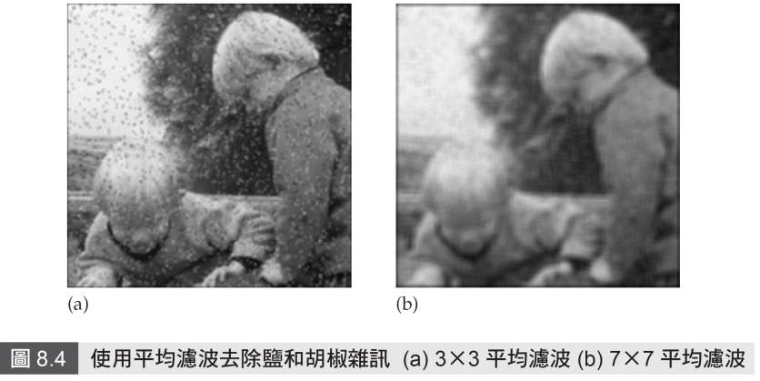
8.3 去除鹽和胡椒雜訊
8.3.1 低通濾波

Slide 12
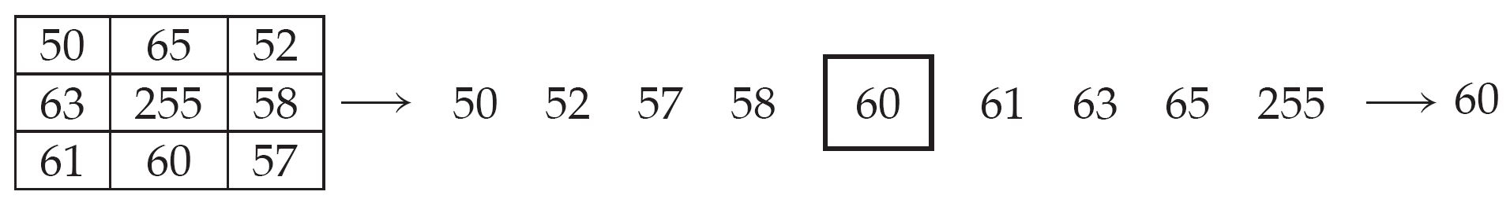
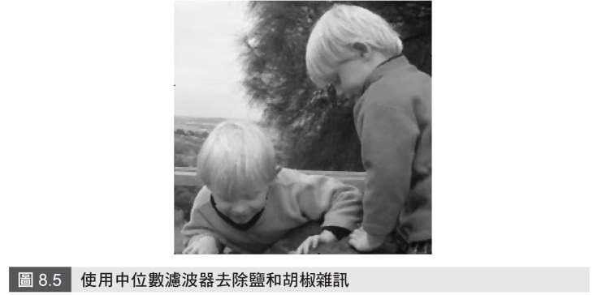
8.3.2 中位數濾波

Slide 13
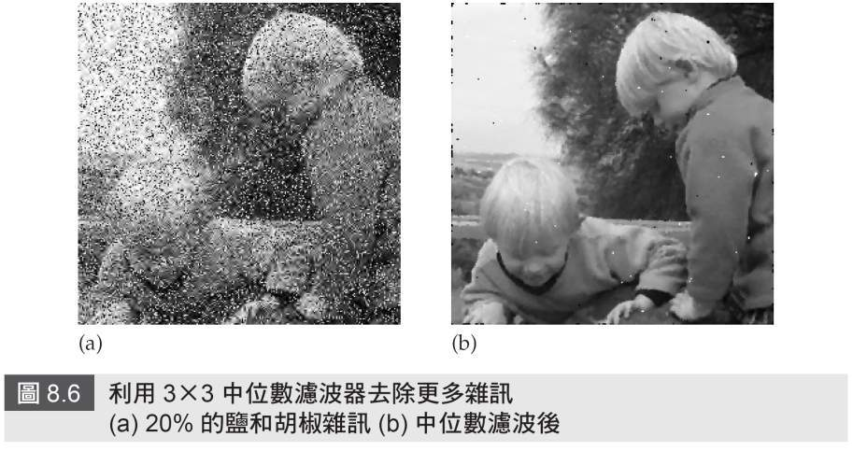
圖 8.6

Slide 14
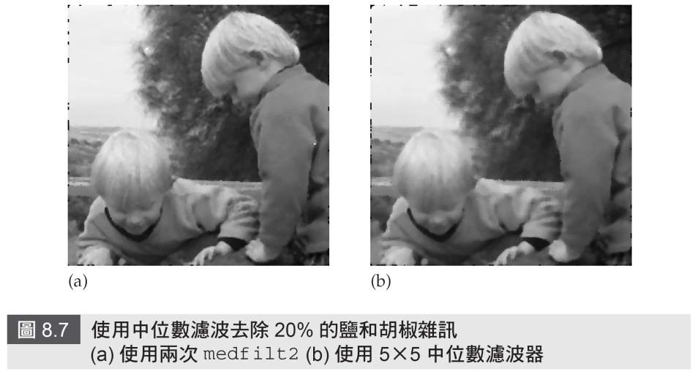
圖 8.7

Slide 15
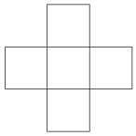
8.3.3 排序濾波
中位數濾波其實是排序濾波（rank-order filtering）的一種特殊形式。
3×3 十字型的遮罩
0 1 0
1 1 1
0 1 0

Slide 16
8.3.4 歧異點方法
使用中位數濾波器進行運算，基本上速度頗慢：計算每個像素值都至少得排序9 個數值。
去除雜訊的方法如下：
  選擇閥值D。
  比較指定像素值p 與周圍8 個像素的平均數值m。
  若 | p – m |> D，則認定該像素為雜訊；反之則否。
  若像素為雜訊，則用m 取代；反之，則保留原數值。

Slide 17
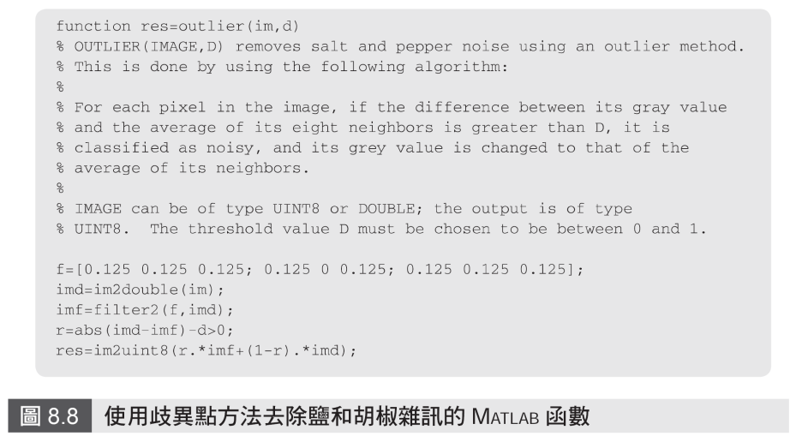
圖 8.8

Slide 18
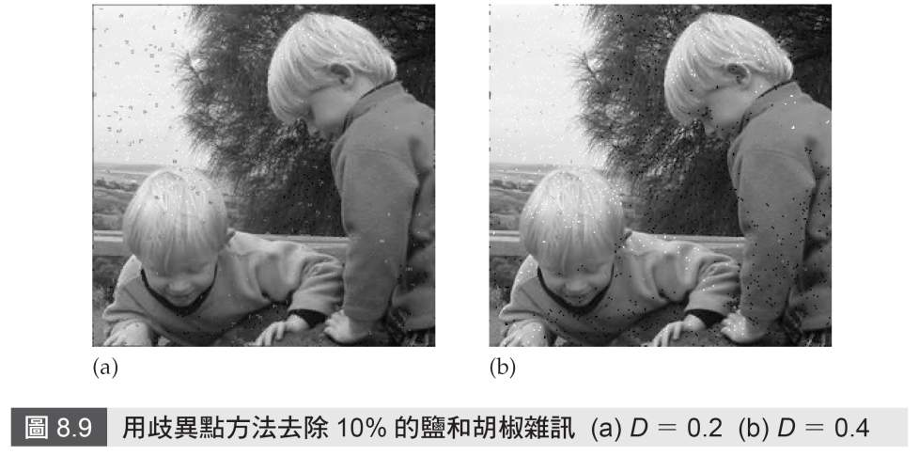
圖 8.9

Slide 19
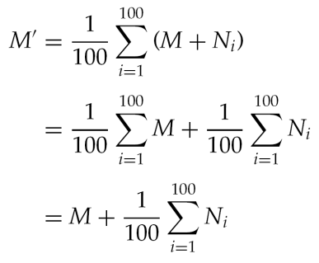
8.4 去除高斯雜訊
8.4.1 影像平均
  假設共有100 份影像，每一份都有雜訊
  因為N_{i} 為常態分布且平均值為0，所以所有N_{i} 的平均數可能相當接近0，N_{i}數目越大，則越接近0。

Slide 20
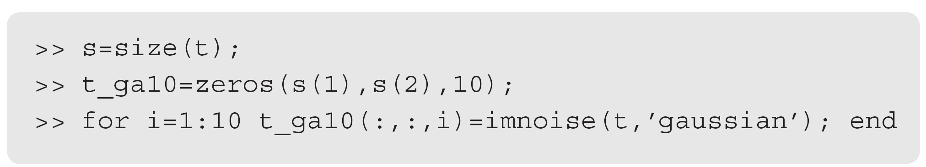
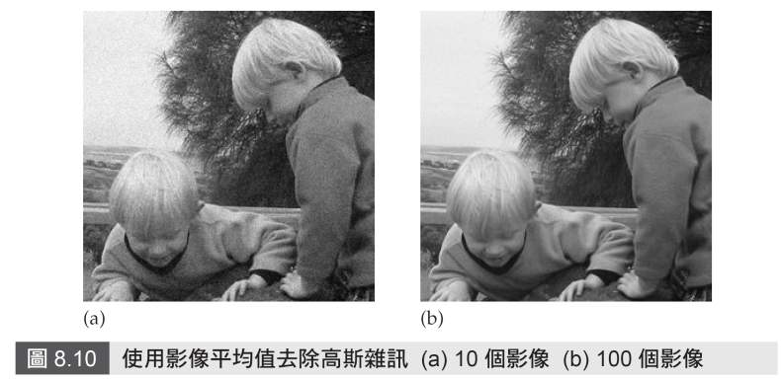
圖 8.10

Slide 21
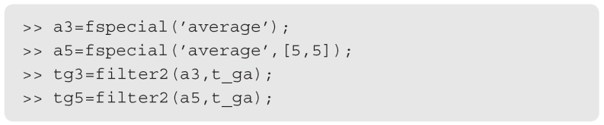
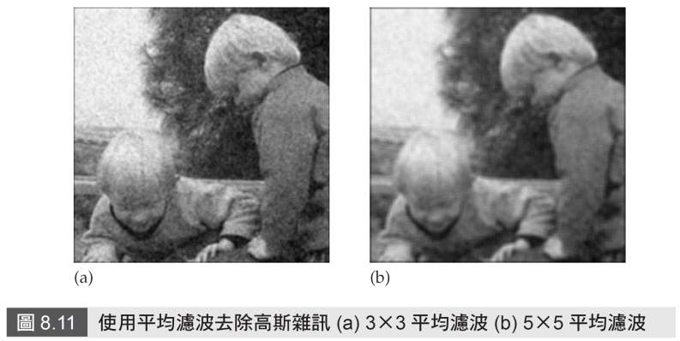
8.4.2 平均濾波

Slide 22
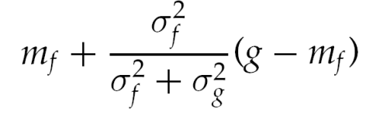
8.4.3 可適性濾波
可適性濾波器（adaptive filters）是會隨著遮罩下的灰階值改變其特性的濾波器。
  最小均方誤差濾波器（minimum mean-square error filter）
  遮罩中的平均值不一定為0。

Slide 23
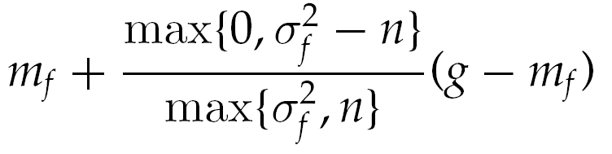
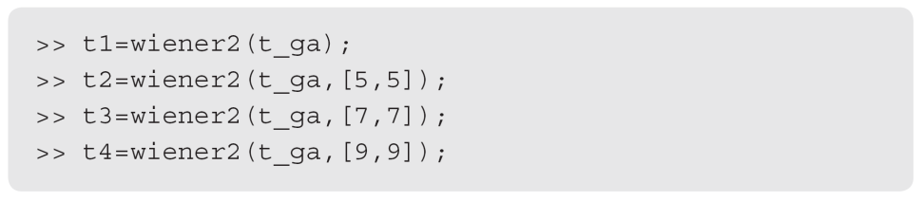
8.4.3 可適性濾波
Wiener 濾波器（Wiener filters）

Slide 24
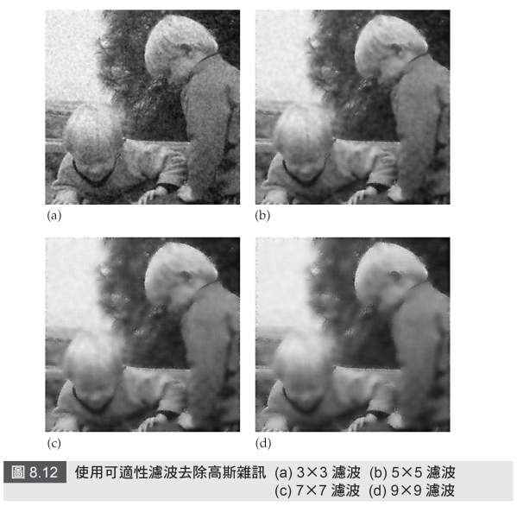
圖 8.12

Slide 25
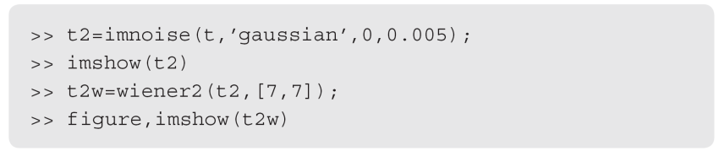
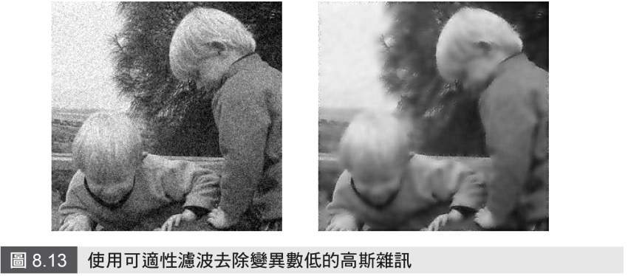
圖 8.13

Slide 26
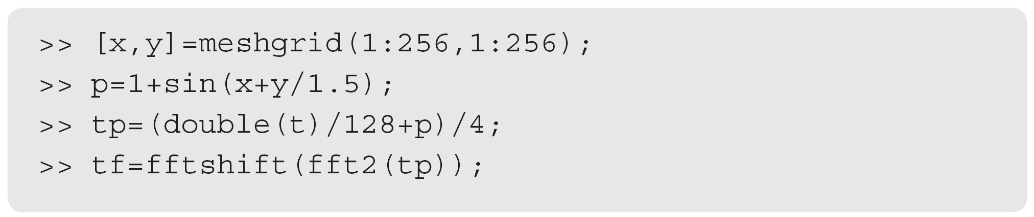
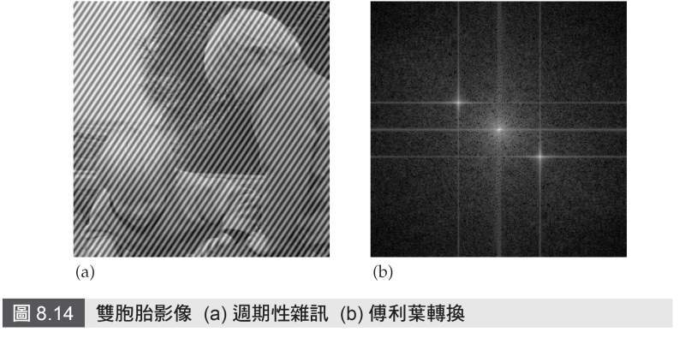
8.5 去除週期性雜訊

Slide 27
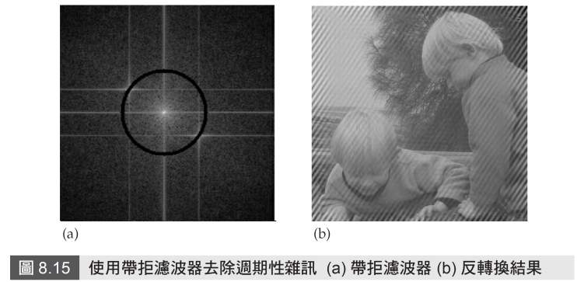
圖 8.15
帶拒濾波（band reject filtering）

Slide 28
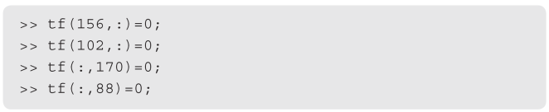
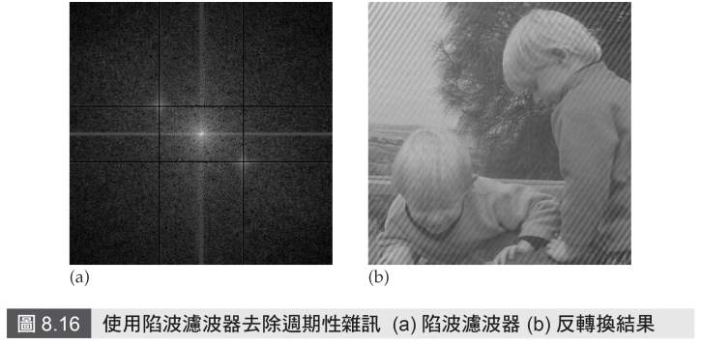
圖 8.16
陷波濾波（notch filtering）

Slide 29
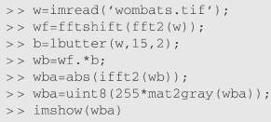


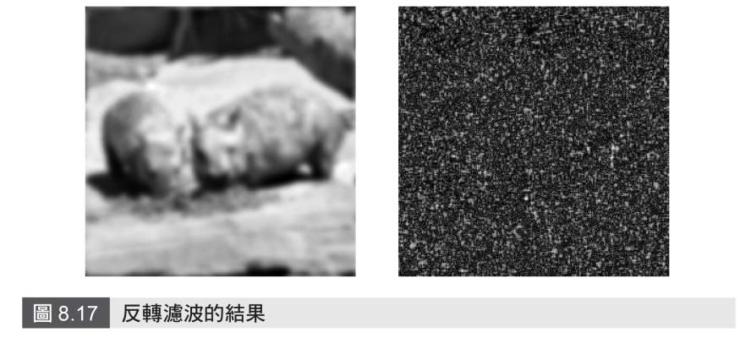
8.6 反轉濾波

Slide 30

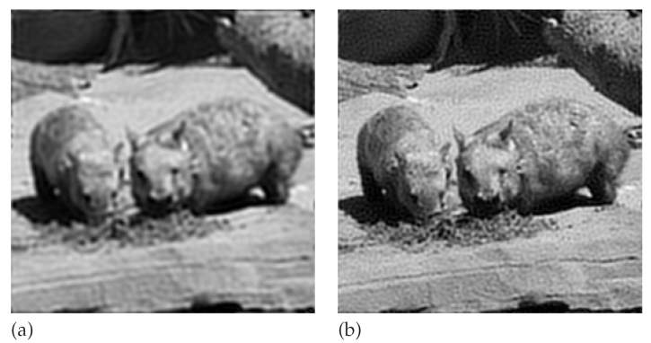
圖 8.18
截頻點半徑: 60

Slide 31
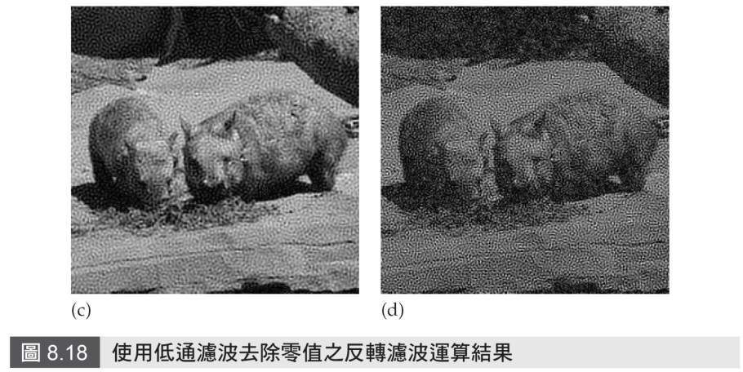
圖 8.18
截頻點半徑: 80
截頻點半徑: 100

Slide 32
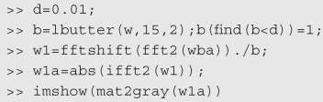

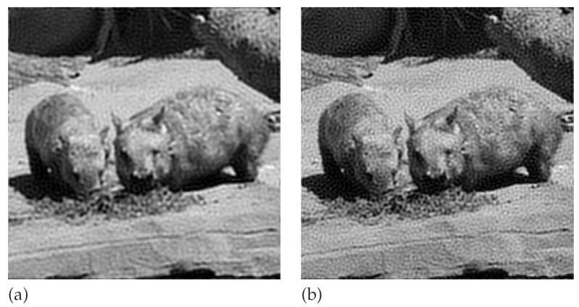
圖 8.19
d = 0.005

Slide 33
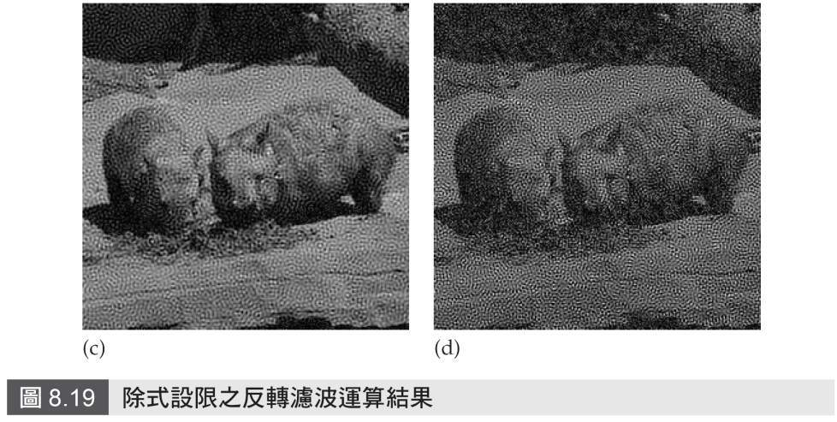
圖 8.19
d = 0.002
d = 0.001

Slide 34


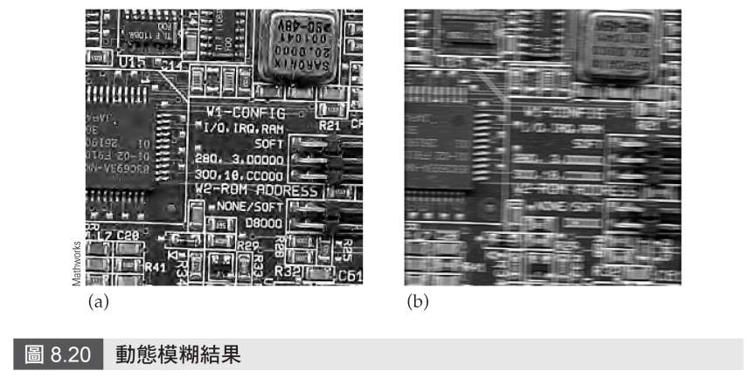
8.6.1 去除動態模糊

Slide 35
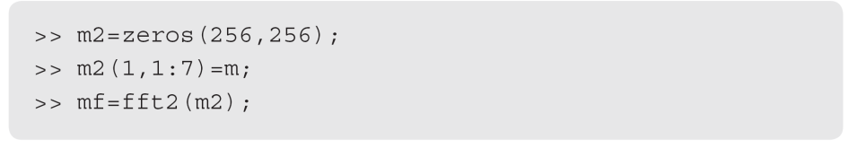
8.6.1 去除動態模糊
要去除影像的模糊現象，必須將其傅利葉轉換結果除以模糊濾波器的傅利葉轉換；也就是先要產生一個模糊濾波器的傅利葉轉換矩陣：

Slide 36


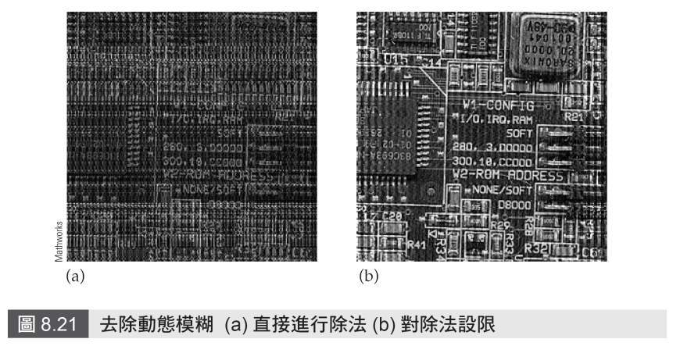
圖 8.21

Slide 37
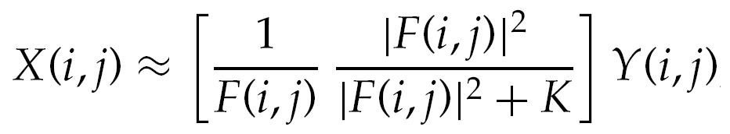

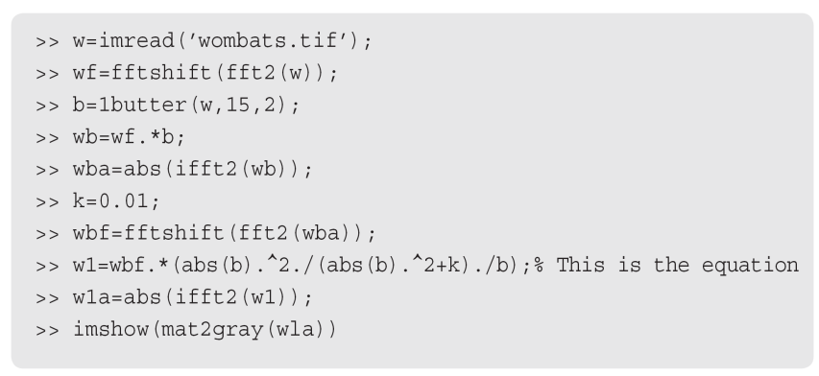
8.7 Wiener 濾波

Slide 38
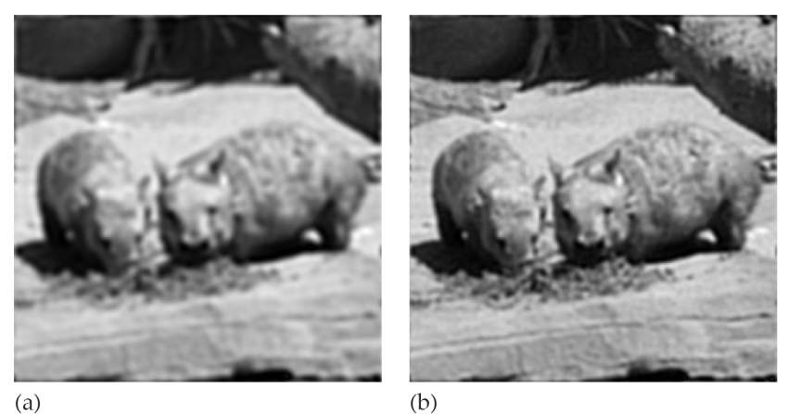
圖 8.22
K = 0.001

Slide 39
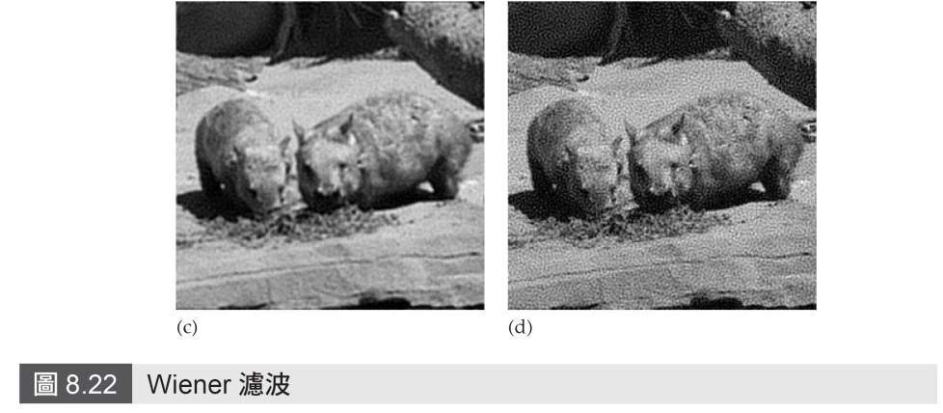
圖 8.22
K = 0.0001
K = 0.00001

